Slide 1
Introduction:
API (Application Programming Interface):
Một chương trình tương tác với database để lấy dữ liệu ra và ném cho front-end (được viết bởi backend).
REST (REpresentational State Transfer):
State means data
REpresentational means formats (such as XML, JSON, YAML, HTML, etc)
Transfer means carry data between consumer and provider using the HTTP protocol
Là một chuẩn cho API, một kiểu cấu trúc để viết API.
Nó sử dụng phương thức HTTP để giao tiếp giữa các máy.
Thay vì sử dụng một URL cho việc xử lý một số thông tin người dùng, REST gửi một yêu cầu HTTP như GET, POST, DELETE, vv đến một URL để xử lý dữ liệu.
RESTful API: là một tiêu chuẩn dùng trong việc thiết kế các API cho các ứng dụng web để quản lý các resource.
Chức năng quan trọng nhất của REST là quy định cách sử dụng các HTTP method (như GET, POST, PUT, DELETE…) và cách định dạng các URL cho ứng dụng web để quản lý các resource.
GET (SELECT): Trả về một Resource hoặc một danh sách Resource.
POST (CREATE): Tạo mới một Resource.
PUT (UPDATE): Cập nhật thông tin cho Resource.
DELETE (DELETE): Xoá một Resource.

Slide 2
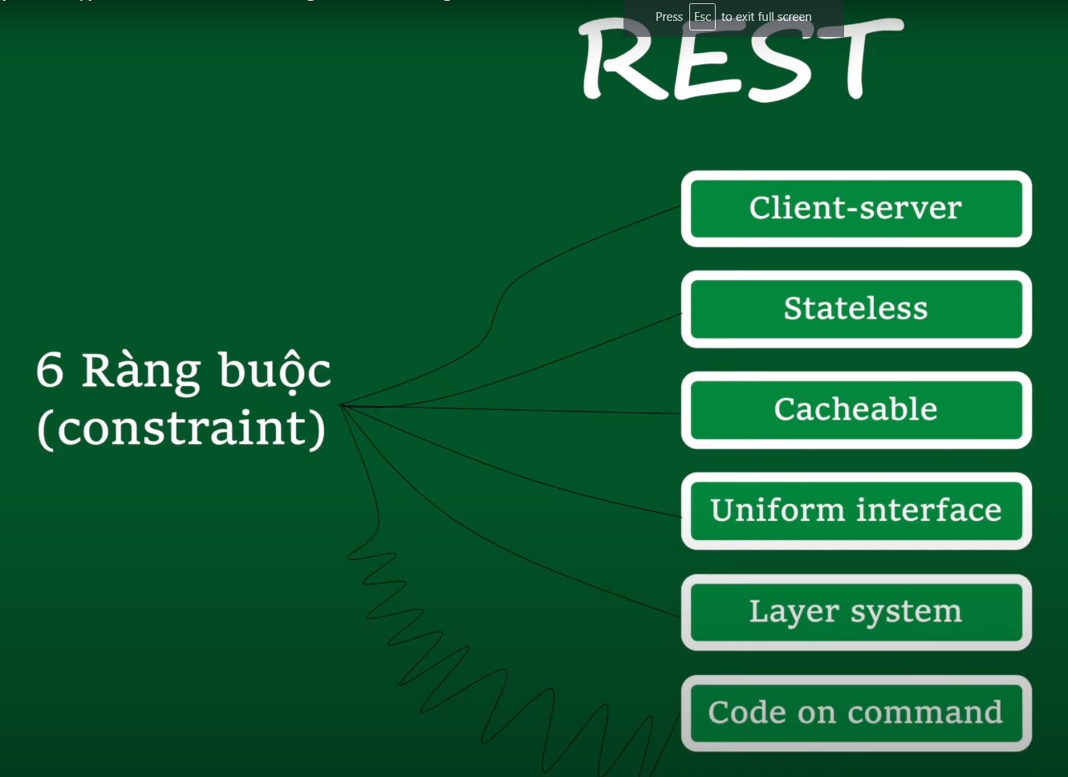
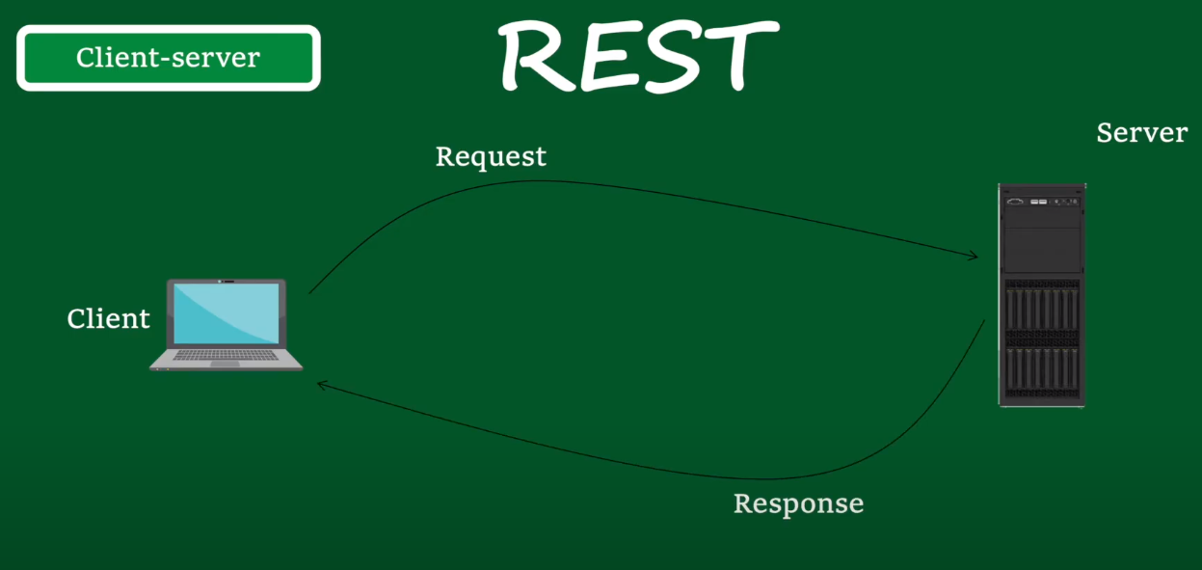
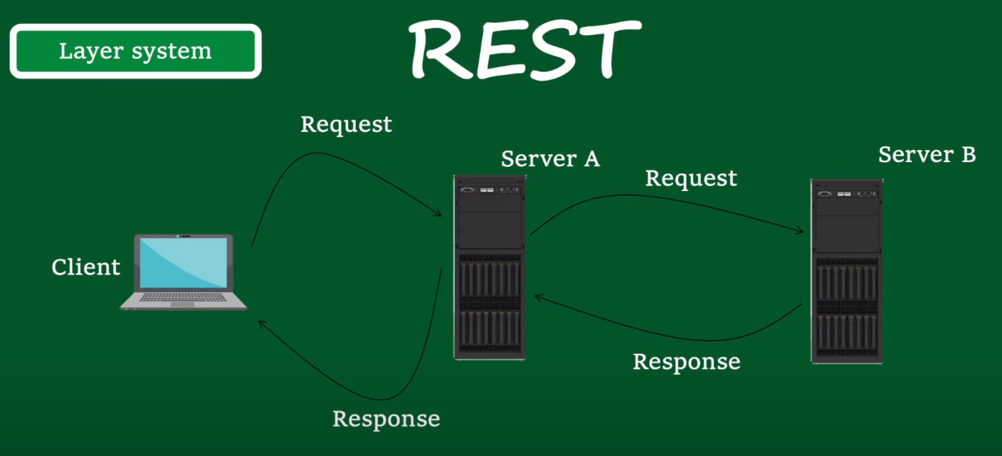
Constraints:
Bắt buộc, nếu có đủ 5 rang buộc này ta có 1 hệ thống REST
Client-server: client gửi 1 request đến server và server sẽ trả về response.
Stateless: Server sẽ không lưu thông tin request mà client gửi tới. Mỗi 1 request sẽ được xử lý độc lập mà không quan tâm tới các request trước (vì không lưu thông tin) → trong mỗi 1 request client phải gửi nhiều loại thông tin.
Cachable: Lưu trữ lại thông tin vào bộ nhớ đệm trên thiết bị của client. Chỉ có những thông tin được server cho phép lưu lại tron cache thì nới được cache → Tăng hiệu suất cho hệ thống web.
Uniform interface: Nên thiết kết các URL một cách thống nhất, mỗi 1 resource chỉ nên có 1 url chỉ tới nó.
Layer System: Ví dụ khi client gửi request đến server A nhưng dữ liệu cần lại ở server B, server A sẽ lại gửi request đến server b để lấy dữ liệu và trả về cho client.

Slide 3
Consistence:

